Slide 1
URBANISTINĖS TERITORIJOS ROKIŠKIO MIESTE PLĖTRA, III ETAPAS
07.1.1-CPVA-R-903-51-0002
BENDRA PROJEKTO VERTĖ — 523786,35 EURAI;
IŠ JŲ:
EUROPOS SĄJUNGOS FONDŲ LĖŠOS — 443 583,95 EURAI;
VALSTYBĖS BIUDŽETO LĖŠOS — 39 139,77 EURAI;
SAVIVALDYBĖS BIUDŽETO LĖŠOS — 41 062,64 EURAI.
PROJEKTAS FINANSUOJAMAS EUROPOS REGIONIONĖS PLĖTROS FONDO
PROJEKTO VYKDYTOJAS ROKIŠKIO RAJONO SAVIVALDYBĖS ADMINISTRACIJA.
ĮGYVENDINANČIOJI INSTITUCIJA — VIEŠOJI ĮSTAIGA CENTRINĖ PROJEKTŲ VALDYMO AGENTŪRA

Slide 2
Projekto tikslas ir trumpas aprašymas
PRISIDĖTI PRIE TERITORINĖS SOCIALINĖS SANGLAUDOS DIDINIMO, GERINANT ROKIŠKIO MIESTO GYVENAMOSIOS APLINKOS PATRAUKLUMĄ IR PALANKIŲ SĄLYGŲ VERSLO PLĖTRAI KŪRIMĄ, GERINTI ROKIŠKIO MIESTO VIEŠŲJŲ ERDVIŲ INFRASTRUKTŪRĄ, DIDINANT MIESTO PATRAUKLUMĄ GYVENTOJAMS IR INVESTUOTOJAMS.
PROJEKTO METU NUMATOMI DARBAI:
P. ŠIRVIO G. NUO SANKIRTOS SU VILTIES G. IKI JAUNYSTĖS GATVĖS ŠALIGATVIŲ KAIRĖS IR DEŠINĖS PUSIŲ SUTVARKYMAS IR APŠVIETIMO ĮRENGIMAS;
JAUNYSTĖS GATVĖS NUO SANKIRTOS SU P. ŠIRVIO GATVE IKI SANKIRTOS SU PANEVĖŽIO GATVE KAIRĖS IR DEŠINĖS PUSIŲ ŠALIGATVIŲ SUTVARKYMAS IR APŠVIETIMO ĮRENGIMAS;
PANEVĖŽIO G. (NUO PC „IKI“ IKI SANKIRTOS SU RESPUBLIKOS GATVE) VIENOS PUSĖS ŠALIGATVIO SUTVARKYMAS IR APŠVIETIMO ĮRENGIMAS;
JAUNYSTĖS GATVĖS ATKARPOS NUO JAUNYSTĖS GATVĖS SANKIRTOS SU P. ŠIRVIO GATVE IKI LOPŠELIO-DARŽELIO „VARPELIS“ DEŠINĖS PUSĖS ŠALIGATVIO ĮRENGIMAS IR KAIRĖS PUSĖS APŠVIETIMO ĮRENGIMAS;
ATLIEKŲ AIKŠTELIŲ ROKIŠKIO MIESTE PRIE AUŠROS G. 26 IR VILTIES G. 42 GYVENAMŲJŲ NAMŲ ĮRENGIMAS;
ROKIŠKIO MIESTO SENAMIESČIO TERITORIJOS PRIE RESPUBLIKOS G. SUTVARKYMAS IR INFRASTRUKTŪROS ATNAUJINIMAS.

Slide 3
Situacija su projekto įgyvendinimu
Projekto veiklų įgyvendinimui yra parengtas investicinis projektas, kuriame analizuojami projekto tikslai, uždaviniai ir ekonominė analizė bei numatytas vykdymo planas.
Vadovaujantis projekto vykdymo planu buvo parengtas techninis projektas dalies Jaunystės, P. Širvio, Panevėžio gatvių šaligatvių ir apšvietimo, bei atliekų aikštelių Aušros ir Vilties gatvėse įrengimui. Atlikta techninio projekto bendroji ekspertizė. Atliktas pirkimas rangos darbams, pasirašytos preliminarios sutartys su trimis laimėtojais pripažintais tiekėjais.
2017-01-03 pasirašyta sutartis su UAB „Rokiškio apdaila“ Rokiškio miesto teritorijos Respublikos gatvėje sutvarkymo projektavimo, projekto vykdymo priežiūros paslaugoms ir darbams.
Projektas yra tęstinis jau įgyvendintų projektų etapas: „Urbanistinės teritorijos Rokiškio mieste tarp Respublikos g. – Aušros g. – Parko g. – Taikos g. – Vilties g. – P.Širvio g. – Jaunystės g. sutvarkymas ir plėtra“, santrumpa „Urbanistinės teritorijos Rokiškio mieste sutvarkymas ir plėtra“ (baigtas 2013 m.) ir „Urbanistinės teritorijos Rokiškio mieste tarp Respublikos-Aušros-Parko-Taikos-Vilties-P. Širvio-Jaunystės-Panevėžio-Perkūno-Kauno-J. Basanavičiaus-Ąžuolų-Tyzenhauzų-Pievų - Juodupės - Laisvės gatvių sutvarkymas ir plėtra“ (baigtas 2015 m.). Šiame projekte siektini etapo tikslai ir uždaviniai atitinka anksčiau buvusių etapų tikslus ir uždavinius.
PROJEKTO ĮGYVENDINIMO PRADŽIA — 2016-12-14
PROJEKTO ĮGYVENDINIMO PABAIGA — 2020-06-31

Slide 4
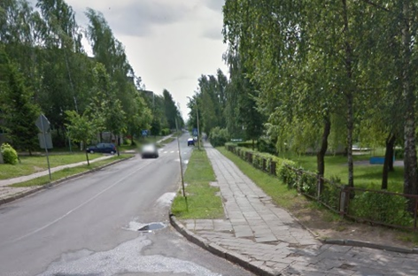
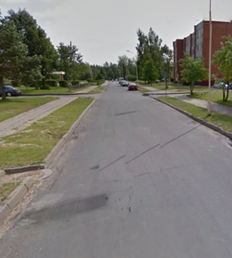
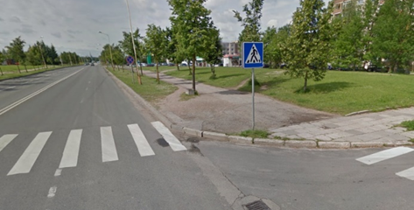
ESAMOS INFRASTRUKJTŪROS BŪKLĖ JAUNYSTĖS, P. ŠIRVIO IR PANEVĖŽIO GATVĖSE PRIEŠ PROJEKTO ĮGYVENDINIMĄ

Slide 5
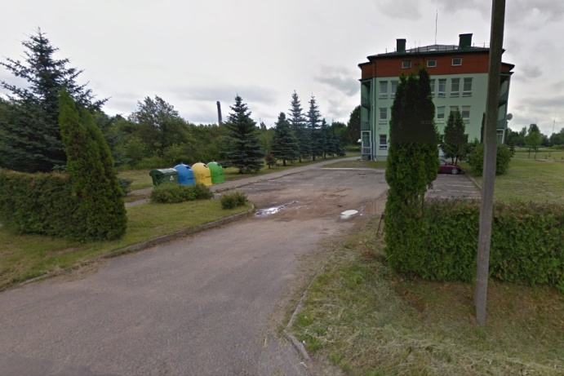
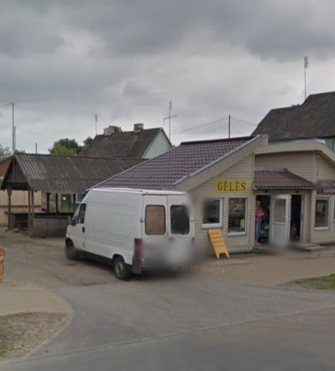
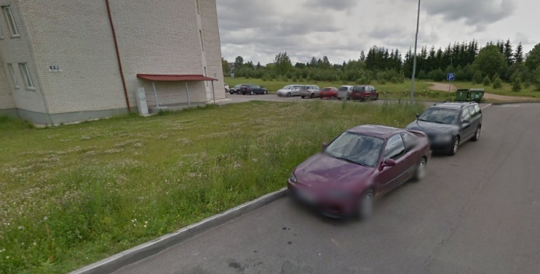
ESAMOS INFRASTRUKJTŪROS BŪKLĖ PRIEŠ PROJEKTO ĮGYVENDINIMĄ AUŠROS G. 26, VILTIES G. 42 IR RESPUBLIKOS G.

